Slide 1



Argomento 8: Consapevolezza situazionale e modellizzazione mentale condivisa
Presentazione a cura di:
RicardoLugo

Slide 2
Riconoscimento
Cofinanziato dall'Unione Europea. Le opinioni e i pareri espressi sono tuttavia esclusivamente quelli dell'autore/degli autori e non riflettono necessariamente quelli dell'Unione Europea o dell'HADEA. Né l'Unione Europea né l'autorità concedente possono essere ritenute responsabili per essi.
Accordo di progetto n. 101083594

Slide 3
Oggi
Cosa ti aspetti oggi
Che cosa sai dell'argomento
Quanto sei sicuro di questo argomento

Slide 4
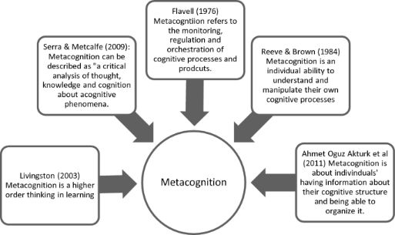
Metacognizione

Slide 5
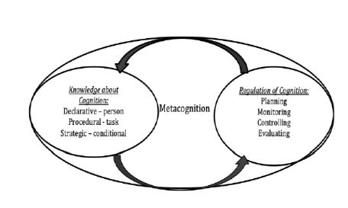
Definizioni
riflettere sul pensiero
Consapevolezza delle proprie conoscenze
Conoscenza della regolazione della propria conoscenza e cognizione: auto-monitoraggio dei livelli di comprensione e previsione del proprio rendimento in un determinato compito.
Autoregolazione: gli studenti monitorano la propria comprensione e valutano le proprie capacità senza l'aiuto dell'insegnante.
Notes:
Insieme interconnesso di competenze relative all'apprendimento e al pensiero, che include molte delle abilità necessarie per l'apprendimento attivo, il pensiero critico, il giudizio riflessivo, la risoluzione dei problemi e il processo decisionale.

Slide 6
Componenti (Dawson, 2016)
La metacognizione è un sistema regolatorio che comprende (a)
conoscenza, (b) esperienze, (c) obiettivi e (d) strategie.
La conoscenza metacognitiva è costituita da conoscenze
o credenze su
  (1) se stessi e gli altri come agenti cognitivi
  (2) compiti
  (3) azioni o strategie
  (4) il modo in cui tutti questi elementi interagiscono per influenzare il risultato di qualsiasi impresa intellettuale

Slide 7
Componenti (continua) (Dawson, 2016)
Le esperienze metacognitive sono esperienze cognitive o affettive consapevoli che riguardano qualsiasi aspetto di un'attività intellettuale.

Slide 8
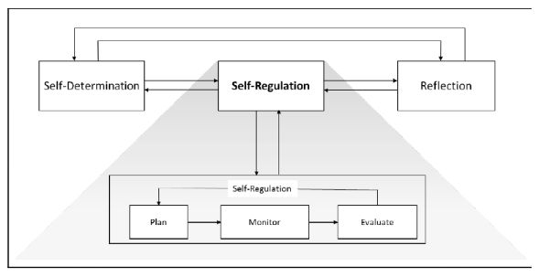
Autoregolamentazione
Notes:
Processo in cui una persona ricerca attivamente relazioni e modelli per risolvere contraddizioni o dare coerenza a una serie di esperienze.
Le contraddizioni portano a squilibrio, adattamento e assimilazione.
L'autoregolazione inizia con l'esplorazione e progredisce attraverso l'invenzione e l'applicazione.
Il lavoro di autoregolazione richiede agli studenti di identificare modelli, trarre conclusioni e fare confronti.
L'autoregolazione è essenziale per aumentare sia la conoscenza dichiarativa che quella procedurale.

Slide 10
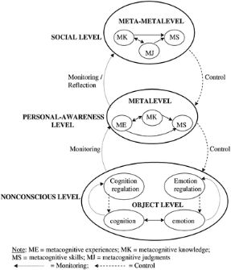
Metacognizione (Efklides, 2011)
Dietro il comportamento dell' il cambiamento dell'
Conoscenza della MC
  Comportamento
  Risultati
Autoregolazione
Esperienza (abitudini)
Feedback
Riflessione

Slide 11
Come raggiungerci
Pensiero critico
Riflessione
Applicabile a tutti!

Slide 12
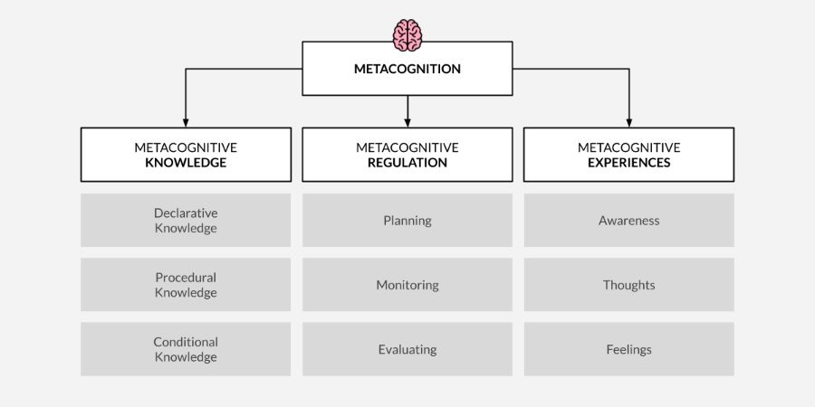
Metacognizione

Slide 13
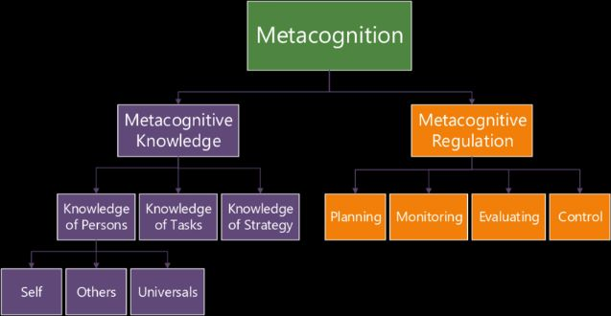
Metacognizione continua
Conoscenza dei sistemi

Slide 14
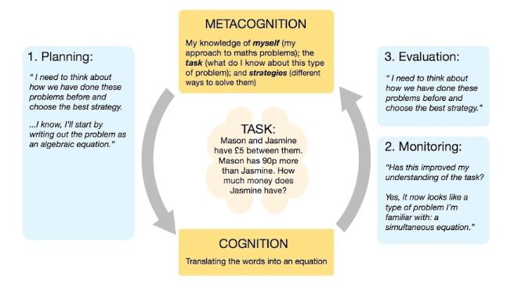
Regolazione metacognitiva

Slide 15

Consapevolezza della situazione - Definizione
"La percezione degli elementi presenti nell'ambiente in un determinato volume di tempo e spazio, la comprensione del loro significato e la proiezione del loro stato nel prossimo futuro." (Endsley, 1988, pag. 97)
Originariamente dal settore dell'aviazione (piloti, controllo del traffico aereo)
Impianti nucleari
Settore militare
Gestione dei treni
Previsioni meteorologiche
Guida e veicoli automatizzati
Più recentemente: sicurezza delle reti

Slide 16

Livelli di SA
Livello 1
Percezione
Livello 2
Comprensione
Livello 3
Proiezione
Notes:
La consapevolezza situazionale o consapevolezza della situazione (SA) è la percezione degli elementi e degli eventi ambientali in relazione al tempo o allo spazio, la comprensione del loro significato e la proiezione del loro stato futuro.^{[1]}
È stata riconosciuta come una base fondamentale per un processo decisionale efficace in un'ampia gamma di situazioni, in situazioni di emergenza quotidiane, quali l'applicazione della legge, l'aviazione, il controllo del traffico aereo, l'assistenza sanitaria, le operazioni di comando e controllo militare, ecc.
La mancanza o l'inadeguatezza della consapevolezza situazionale è stata identificata come uno dei fattori primari negli incidenti attribuiti all'errore umano.
La SA si suddivide in tre segmenti: percezione degli elementi nell'ambiente, comprensione della situazione e proiezione dello stato futuro.^{[7]}
Sono stati identificati anche tre aspetti della SA: stati di SA, sistemi di SA e processi di SA (gli ultimi due la prossima settimana).
Gli stati di consapevolezza della situazione si riferiscono alla consapevolezza effettiva della situazione.
Oggetti L1): Consapevolezza dei vari oggetti nel mondo e del loro stato attuale. Gli oggetti e il loro stato possono essere indicativi di situazioni particolari (che stanno per verificarsi, che sono in corso, ecc.). In tal caso vengono spesso definiti "segnali".
Contesti (L1): consapevolezza del tipo di situazione in corso, ad esempio un'incursione in pista in cui un aereo sta per collidere con un oggetto sulla pista.
Implicazioni L2): consapevolezza degli oggetti all'interno dei contesti, di cosa significhi il loro stato attuale in una situazione particolare. Ad esempio, le implicazioni della velocità attuale dell'aereo o dello stato della rete per il CS - si collega alla proiezione (l3)
Orizzonte degli eventi L3: consapevolezza dei piani e degli eventi nel tempo e nello spazio. Comprende la consapevolezza di ciò che è accaduto (utile per la diagnosi, per ottenere la SA, per inquadrare le situazioni). Comprende anche la prognosi, ovvero la consapevolezza di ciò che potrebbe accadere in seguito. Ciò include, da un lato, la consapevolezza di ciò che potrebbe accadere sulla base della diagnosi e della situazione attuale e, dall'altro, la consapevolezza dei piani e delle intenzioni attuali.
I sistemi SA si riferiscono alla distribuzione della SA nei team e tra gli oggetti nell'ambiente, e allo scambio di SA tra le parti del sistema. I processi SA si riferiscono all'aggiornamento degli stati SA e a ciò che guida il cambiamento momento per momento della SA. Questi due aspetti saranno trattati nella lezione della prossima settimana.
Metacognizione
La metacognizione è la consapevolezza dei propri processi di pensiero e la comprensione dei modelli che li sottendono.
Due componenti della metacognizione: (1) conoscenza della cognizione e (2) regolazione della cognizione.
Controllo Consapevolezza della situazione

Slide 17
Non confondere
Valutazione della situazione
Comprensione situazionale
(uguale a L2)
Modelli mentali
(Successivamente)
Creazione di senso
(in seguito)
Notes:
La comprensione situazionale viene spesso confusa con la consapevolezza situazionale (SA), ma ha un significato distinto, in particolare nei contesti di comando militare. Si riferisce all'analisi e all'interpretazione della consapevolezza di una situazione per determinare le relazioni tra i fattori, valutare le minacce e le opportunità e identificare le lacune informative. Ciò è in linea con il livello 2 SA nel modello Endsley, che implica la comprensione delle implicazioni delle informazioni alla luce dei propri obiettivi, rispondendo al "quindi cosa" dei dati percepiti.
La valutazione situazionale comporta i processi necessari per raggiungere la SA. Endsley sottolinea la distinzione tra la SA come stato di conoscenza e i vari processi (valutazione situazionale) utilizzati per raggiungerla. La SA influenza e viene modellata da questi processi, guidando cicli continui di attenzione e interpretazione.
I modelli mentali sono essenziali per raggiungere la SA, in particolare per i decisori esperti che utilizzano modelli concettuali memorizzati per interpretare le situazioni attuali e prendere decisioni. I principianti, tuttavia, possono avere difficoltà a causa del sovraccarico di informazioni, poiché non dispongono di modelli mentali ben strutturati per semplificare la loro comprensione.
Il sensemaking è distinto dalla SA e si concentra sullo sforzo continuo e motivato di comprendere le connessioni nelle situazioni per prevedere e agire in modo efficace. Mentre la SA è spesso istantanea, guidata dal riconoscimento di modelli, il sensemaking è più riflessivo e retrospettivo, fornendo spiegazioni per eventi passati. La SA, al contrario, è tipicamente lungimirante, aiutando a prevedere i risultati e guidando le decisioni immediate.

Slide 18

Dal mio dominio
Notes:
45
138
340

Slide 19
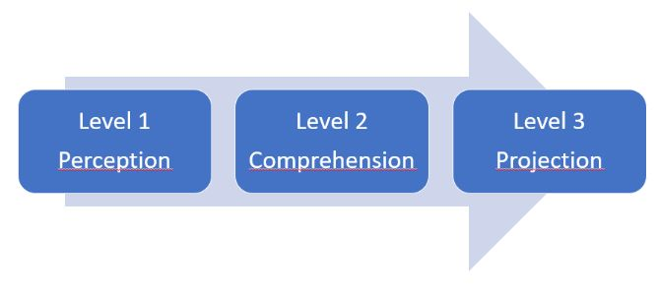
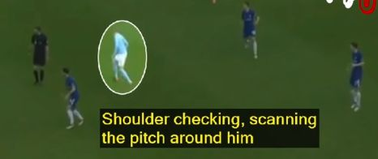
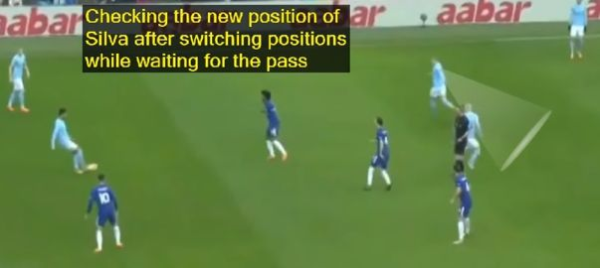


Slide 20
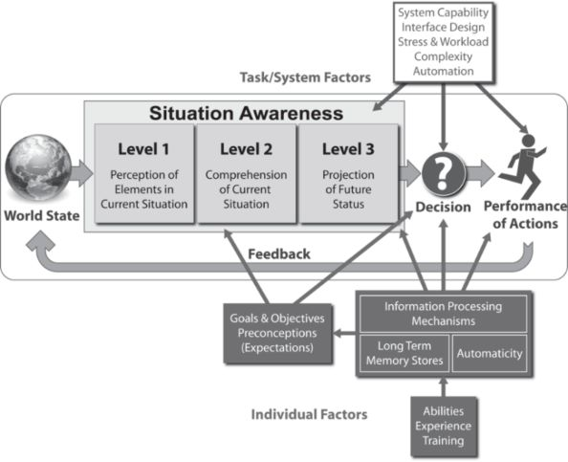

Slide 21
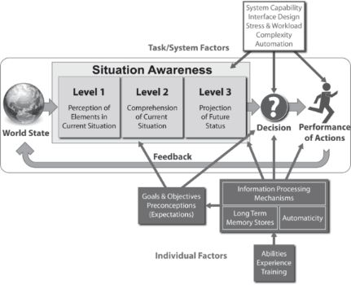
Elaborazione bottom-up / basata sui dati
Memoria sensoriale a breve termine , percezione, memoria di lavoro e memoria a lungo termine formano la SA.
L'elaborazione iniziale dell' e degli elementi ambientali è parallela e pre-attentiva.
Alcune proprietà dell' e vengono rilevate , come la vicinanza spaziale , il colore, le proprietà semplici o le forme e il movimento, fornendo segnali per un'ulteriore focalizzazione dell' attenzione (attenzione focalizzata = cognizione cosciente e superiore ).
Ma: in precedenza appreso informazioni (modelli mentali) modellano le nostre aspettative di ciò che è "normale" e guidano la nostra percezione.

Slide 22
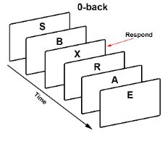
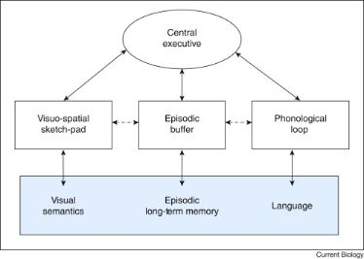

Memoria di lavoro
n-back
Vero!
3±1
Livello 1
Percezione
Livello 2
Comprensione
Livello 3
Proiezione
(Baddeley, 1986-oggi)

Slide 23
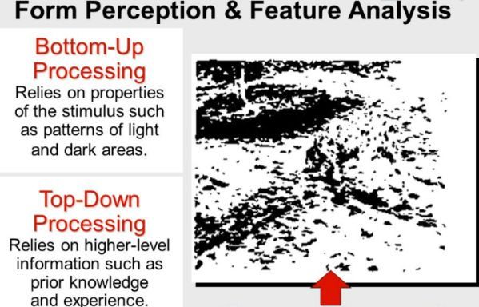
Processo top-down / orientato agli obiettivi
Notes:
Nella percezione umana, noi abbiamo sempre elementi di processi bottom-up guidati dai dati e top-down guidati dagli obiettivi.
Mentre il modello pattern matching e la sua attivazione dei modelli mentali è basato sui dati, alcune persone hanno una forte tendenza verso un approccio più orientato agli obiettivi .
Rischio di perdere informazioni chiave quando è necessario un cambiamento di obiettivo .

Slide 24
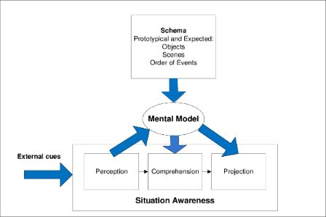
Modelli mentali
Meccanismi mediante i quali gli esseri umani sono in grado di generare descrizioni di un sistema scopo e forma, spiegazioni di un sistema funzionamento e stati osservati di un sistema e previsioni di stati futuri . (Rouse & Morris, 1985).
Conoscenza relativa a quali aspetti dell' ambiente siano rilevanti; identificare segnali critici , indirizzare l'attenzione su questi, classificare le informazioni, rendendo questo processo più efficiente in grandi quantità di dati.
Aiuta a integrare elementi in modo efficiente per formare una comprensione di del loro significato complessivo (Livello 2) in termini di degli obiettivi .
Aiuta a progettare futuri stati in modo accurato ed efficiente sulla base degli attuali stati e dinamiche. (Livello 3)
(Endsley, 2000)
Livello 1
Percezione
Livello 2
Comprensione
Livello 3
Proiezione
Notes:
Questo quindi diventa abilità metacognitive

Slide 25
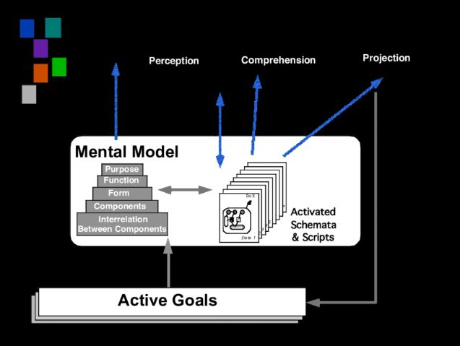
Corrispondenza dei modelli
Attivato dal "pattern matching": "Oh, è proprio come quello che è successo il mese scorso!" - "È proprio come quello che è successo all'equipaggio nell'incidente delle Azzorre!"
"Processo decisionale basato sul riconoscimento".
Scorciatoia per SA e processo decisionale: elaborazione dei dati per determinare il livello 2 o 3 (richiede memoria di lavoro o esercizio del modello mentale), tali informazioni fanno già parte dell'esperienza ("Schema") e devono solo essere richiamate.
Il punto cruciale qui è riconoscere gli "indizi critici" e averne una buona scorta in memoria.
Pertanto, i livelli 2 e 3 (comprensione, proiezione) vengono "compilati" in seguito alla corrispondenza dei modelli.
La somiglianza è sufficiente, a seconda delle capacità di corrispondenza dei modelli.
Livello 1
Percezione
Livello 2
Comprensione
Livello 3
Proiezione

Slide 26
Interrelazione tra i livelli SA
basato sui dati/ BU
Livello 1
Percezione
Livello 2
Comprensione
Livello 3
Proiezione
orientato agli obiettivi/ TD
Abbinare modelli basati sull'esperienza e accelerare L2 e L3.
e orientata agli obiettivi che riempie di L1.
Processo iterativo per ricerca e analisi dei dati rilevanti per l'obiettivo.
Processo di generazione di SA altamente efficiente e orientato agli obiettivi.
Vulnerabile a pregiudizi i quali l'ancoraggio e il pregiudizio di conferma.

Slide 27
Fattori che influenzano la SA nei principianti e negli esperti
La SA è veloce, può essere senza sforzo, più completa, maggiore comprensione e proiezione
La SA è impegnativa, spesso incompleta ed errata
Principiante Esperto
Attenzione limitata
Memoria di lavoro limitata
Schema di situazioni prototipiche
Modelli mentali del dominio
Automaticità e dei processi i
Competenze acquisite (ad es. schemi di scansione , comunicazioni)

Slide 28
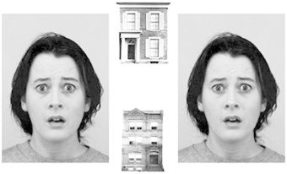
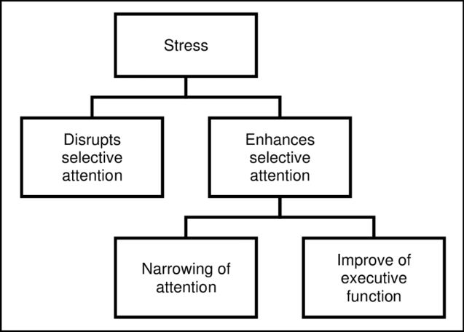
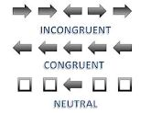
Esempi di Minacce all'analisi situazionale
Uguali?
Modalità Conflitti
Stati iniziali
  Stress
  Priming
    Pregiudizi
Livello 1
Percezione
Livello 2
Comprensione
Livello 3
Proiezione

Slide 29
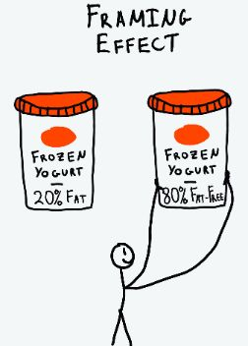
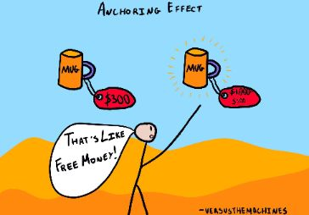

Pregiudizi - non solo manipolazione

Slide 30
Notes:
Cecità da in e
¨24 radiologi incaricati di eseguire il compito di rilevamento di noduli polmonari amiliar
Un gorilla 48 volte più grande di un nodulo inserito nell'ultimo caso
Anche gli esperti sono vulnerabili

Slide 31

8 Altre minacce alla SA
Tunneling attentivo (o restringimento dell'attenzione )
  L'attenzione non può essere divisa in modo e.
  L'attenzione può essere catturata da particolari caratteristiche e inavvertitamente abbandonare la scansione .
  Mind the Gorilla.
Trappola della memoria necessaria
  Sovraccarico della memoria di lavoro .
  In particolare, informazioni uditive .
Fattori di stress
  Carico di lavoro, ansia, affaticamento, ecc.
  Pressione temporale, incertezza, ecc.
  Limita SA limitando WMC e rallentando l'elaborazione delle informazioni , rendendo più probabile l' tunneling attentivo , scansione disorganizzata alla ricerca di elementi e minore attenzione ai segnali periferici .
Sovraccarico di dati
  Volume e velocità di cambiamento
  Larghezza di banda limitata dei meccanismi sensoriali e di elaborazione delle informazioni umani.
  Velocità del flusso di dati può essere migliorata in modo significativo da interfacce ergonomiche utente
salience
  Alcune caratteristiche dell' e (dimensioni, forma, movimento, luci lampeggianti , rumore) sono prioritarie nell'elaborazione sensoriale e attentiva
  L'uso eccessivo o l'uso inappropriato degradano SA a altre informazioni
Modelli mentali errati
  "errore rappresentazionale "
  Un modello mentale errato viene applicato
Sindrome da fuori dal ciclo dell' e
  L'automazione può eliminare un carico di lavoro eccessivo , ma può anche ridurre la SA escludendo le persone dal .
"take-over-time" in cui l'automazione fallisce o non è attrezzato per gestire una situazione

Slide 32
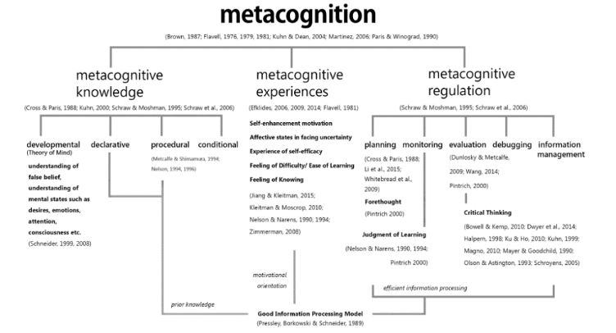
Livello 1
Percezione
Livello 2
Comprensione
Livello 3
Proiezione
Notes:
Attraverso la formazione SA è possibile sviluppare la MC, che comprende un approccio cognitivo di tipo " " (ricerca di senso) e prospettive di tipo " " (ricerca di senso) derivanti dalla creazione di senso e dall'esperienza.

Slide 33

Conclusioni e insegnamenti tratti dalla SA negli ultimi anni
Numerose ricerche hanno spiegato le differenze individuali nella SA
Sono stati sviluppati programmi di formazione per migliorare la SA
Le metodologie di progettazione sono state aggiornate per migliorare la SA
Esempi di applicazioni
  Automazione (human-in-the-loop), ad esempio guida autonoma
  Cybersecurity e difesa delle reti

Slide 34
Progettazione orientata alla consapevolezza della situazione
Ridurre l'errore umano non solo massimizzando la funzionalità, ma anche includendo i problemi di sovraccarico di informazioni , confusione cognitiva e processi inefficienti nel processo di progettazione.
Processo di progettazione incentrato sull'uomo a ottimizzare l'esperienza utente aiutare con:
  Come to organizzare le informazioni e presentarle (-> L1++) to facilitare una comprensione di livello superiore (L2) e proiezioni (L3).
  Come affrontare l'incertezza (allarmi, diagnosi, complessità dell' e di sistema, automazione e team distribuito operazioni ).
  Fornire metriche sul fatto che sia stata fornita un' completa dell' .
Livello 1
Percezione
Livello 2
Comprensione
Livello 3
Proiezione

Slide 35


Slide 36
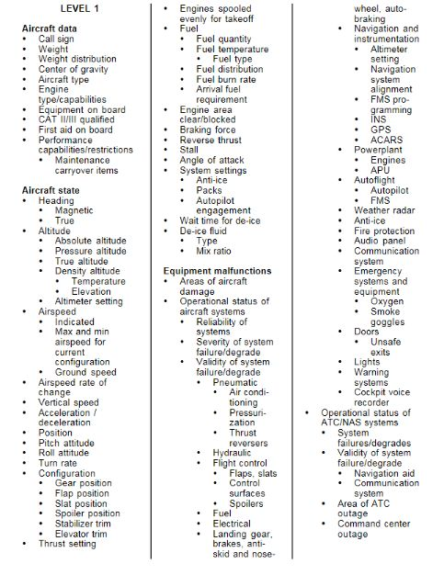
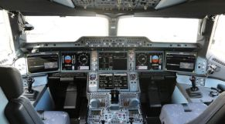
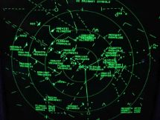
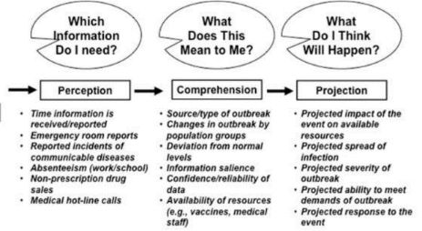
Livello 1: Percezione
Notes:
Percepire lo stato, gli attributi e le dinamiche degli elementi rilevanti nell'ambiente .
Esempio
Pilota: altri aeromobili , terreno, stato del sistema , luci di segnalazione con le loro caratteristiche rilevanti, ecc.
Fonti
Display informativi, osservazione diretta dell'ambiente circostante, altri membri dell'equipaggio
Tunneling attentivo (o: restringimento dell'attenzione )
L'attenzione non può essere divisa mente.
L'attenzione si concentra su particolari caratteristiche e inavvertitamente si interrompe la scansione .
Mind the Gorilla.
Requisiti di memoria trap
Sovraccarico della memoria di lavoro .
In particolare, sovraccarico dell' formazioni uditive .
Fattori di stress
Carico di lavoro, ansia, affaticamento, ecc.
Pressione temporale, incertezza, ecc.
Limita la SA limitando la WMC e rallentando l'elaborazione delle informazioni , aumentando la probabilità di tunneling dell'attenzione, scansione disorganizzata alla ricerca di elementi e riducendo l'attenzione ai segnali periferici .
Sovraccarico di dati
Volume e velocità di cambiamento
e limitata della larghezza di banda dei meccanismi sensoriali e di elaborazione delle informazioni umani .
Tasso di dati dell' flusso può essere migliorato in modo significativo da interfacce ergonomiche utente
Posizionamento errato salience
Alcune caratteristiche dell' e (dimensioni, forma, movimento, luci lampeggianti , rumore) sono prioritarie nell'elaborazione sensoriale e attentiva
Uso eccessivo dell' e o uso inappropriato dell' e degrada la SA a altre informazioni
Modelli mentali errati
"errore rappresentazionale "
Un modello mentale errato viene applicato
Sindrome da fuori dal ciclo dell' e
L'automazione può eliminare un carico di lavoro eccessivo , ma può anche ridurre la SA escludendo le persone dal processo.
"take-over-time" in cui l'automazione fallisce o non è attrezzata per gestire una situazione

Slide 37
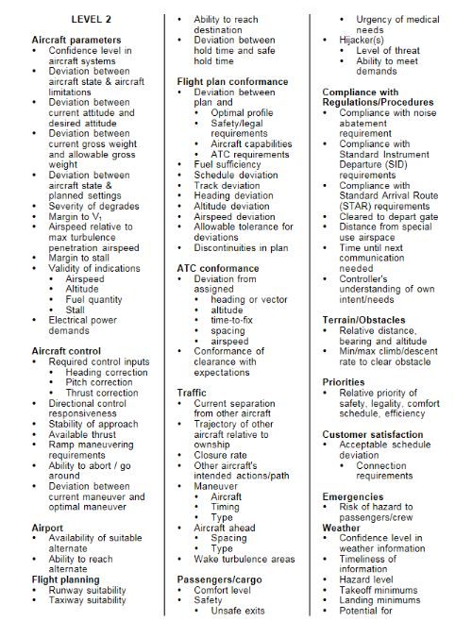
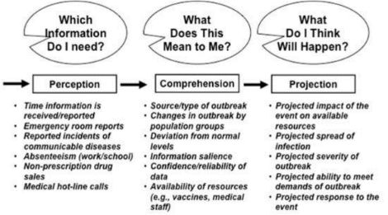
Livello 2: Comprensione
Notes:
Sintesi di elementi disgiunti di livello 1.
Comprendere l' e il suo significato alla luce dei propri obiettivi .
Consente di per valutare il rischio e valutare la rilevanza di tutti i tipi di deviazioni dagli stati previsti , dando un senso alle situazioni in generale.
"E allora?"
Tunneling attentivo (o: restringimento dell'attenzione )
L'attenzione non può essere divisa .
L' e si concentra su particolari caratteristiche e inavvertitamente smette di scansionare.
Mind the Gorilla.
Trappola dell' e della memoria necessaria
Sovraccarico della memoria di lavoro .
In particolare, sovraccarico dell' e uditiva .
Fattori di stress
Carico di lavoro, ansia, affaticamento, ecc.
Pressione temporale, incertezza, ecc.
Limita la SA limitando la WMC e rallentando l'elaborazione delle informazioni , aumentando la probabilità di tunneling dell'attenzione, scansione disorganizzata alla ricerca di elementi e riducendo l'attenzione ai segnali periferici .
Sovraccarico di dati
Volume e velocità di cambiamento
e limitata della larghezza di banda dei meccanismi sensoriali e di elaborazione delle informazioni umani .
Tasso di dati dell' flusso può essere migliorato in modo significativo da interfacce ergonomiche utente
Posizionamento errato salience
Alcune caratteristiche dell' e (dimensioni, forma, movimento, luci lampeggianti , rumore) sono prioritarie nell'elaborazione sensoriale e attentiva
Uso eccessivo dell' e o uso inappropriato dell' e degrada la SA a altre informazioni
Modelli mentali errati
"errore rappresentazionale "
Un modello mentale errato viene applicato
Sindrome da fuori dal ciclo dell' e
L'automazione può eliminare un carico di lavoro eccessivo , ma può anche ridurre la SA escludendo le persone dal processo.
"take-over-time" in cui l'automazione fallisce o non è attrezzata per gestire una situazione

Slide 38
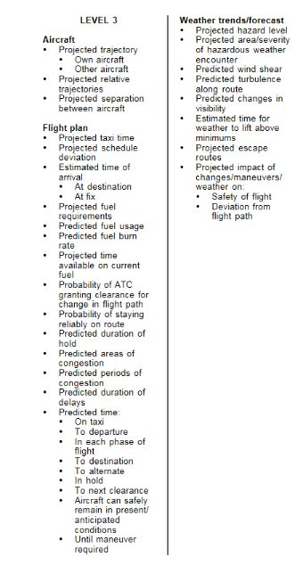

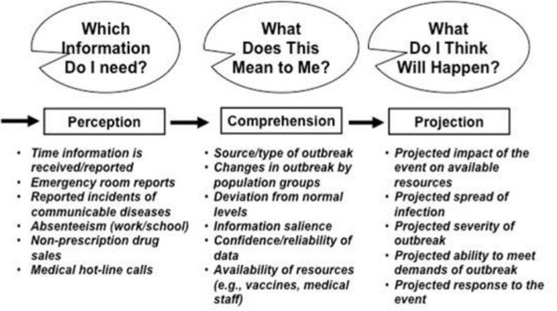
Livello 3: Proiezione
Notes:
Proiettare il futuro azioni di gli elementi nell'ambiente .
Basato sulla conoscenza di lo stato e le dinamiche di gli elementi e una comprensione di la situazione (L1 e L2).
Consente per un'azione proattiva piuttosto che reazioni .
"Ora cosa succede?"
Tunneling attentivo (o: restringimento dell'attenzione )
L'attenzione non può essere divisa .
Fai in modo che l'attenzione si concentri su particolari caratteristiche e, inavvertitamente, abbandona la scansione .
, il gorilla.
Trappola della memoria necessaria
Sovraccarico della memoria di lavoro .
In particolare, informazioni uditive .
Fattori di stress
Carico di lavoro, ansia, affaticamento, ecc.
Pressione temporale, incertezza, ecc.
Limita la SA limitando la WMC e rallentando l'elaborazione delle informazioni , aumentando la probabilità di tunneling dell'attenzione, scansione disorganizzata alla ricerca di elementi e riducendo l'attenzione ai segnali periferici .
Sovraccarico di dati
Volume e velocità di cambiamento
e limitata della larghezza di banda dei meccanismi sensoriali e di elaborazione delle informazioni umani .
Tasso di dati dell' flusso può essere migliorato in modo significativo da interfacce ergonomiche utente
salience
Alcune caratteristiche dell' e (dimensioni, forma, movimento, luci lampeggianti , rumore) sono prioritarie nell'elaborazione sensoriale e attentiva
Uso eccessivo dell' e o uso inappropriato dell' e degrada la SA a altre informazioni
Modelli mentali errati
"errore rappresentazionale "
Un modello mentale errato viene applicato
Sindrome da fuori dal ciclo dell' e
L'automazione può eliminare un carico di lavoro eccessivo , ma può anche ridurre la SA escludendo le persone dal processo.
"take-over-time" in cui l'automazione fallisce o non è attrezzata per gestire una situazione

Slide 39
Il "solito"
"Errore umano" come causa di incidenti/guasti solitamente in presenza di elevate esigenze e alta complessità.
Risposta frequente : aggiungere più sistemi per risolvere il problema e aggiungere più procedure.
Esame degli incidenti in una varietà di settori:
  Gli operatori NON hanno difficoltà a svolgere fisicamente le attività richieste .
  Gli operatori devono avere la conoscenza per sapere QUALE sia l' azione corretta da intraprendere.
  Lo stress e i conseguenti fallimenti result derivano dal tentativo di comprendere cosa sta accadendo in una determinata situazione.
Ricordate L1: I sistemi di elaborazione delle informazioni incentrati sulla tecnologia richiedono all'operatore di cercare mentalmente attraverso più fonti di dati e accertare il loro significato e importanza. Ciò porta a un sovraccarico di e alla suscettibilità di perdere fattori critici . Il collo di bottiglia cognitivo è da alleviare attraverso principi di progettazione incentrati sull'uomo per facilitare la SA.
Livello 1
Percezione
Livello 2
Comprensione
Livello 3
Proiezione
Notes:
Chesley Sully Sullenburger
Informazioni personali:
Equilibrio tra vita lavorativa e vita privata
Competenza in materia di rischi – ha avviato una propria società
Conoscenza degli incidenti aerei con uccelli
Esperienza pratica: Aeronautica militare, (premiato) Master in HF
Comprensione dei limiti delle procedure dell' e sacrificio dell' per risultati futuri dell'
Situazionale:
Riposato!! (non è uscito per divertirsi night prima)
Squadra esperta

Slide 40
Sommario: Principi della progettazione incentrata sull'utente
Organizzare la tecnologia intorno agli obiettivi, ai compiti e alle capacità dell'utente .
  Le interfacce e le funzionalità devono essere progettate in modo da supportare gli obiettivi in continua evoluzione dell'operatore di in modo dinamico .
La tecnologia dovrebbe essere organizzata intorno il modo gli utenti elaborano le informazioni e prendono decisioni.
  Prima di prendere decisioni in ambiti complessi , gli utenti cercano di raggiungere una comprensione di situazione nel suo complesso. Va oltre la semplice percezione dello stato di ambiente, deve esserci una comprensione di del suo significato alla luce degli attuali obiettivi.
La tecnologia deve mantenere l'utente in controllo e consapevole di lo stato di il sistema
  Livelli elevati di automazione -> utente escluso dal ciclo -> SA compromessa e tempo di acquisizione prolungato. Il coinvolgimento dovrebbe essere mantenuto sufficientemente elevato o interfaccia progettata per consentire la manutenzione SA o il recupero della SA.

Slide 41
Principi di progettazione orientati alla SA - sintesi rapida
Organizzare le informazioni intorno agli obiettivi
Presentare le informazioni L2 direttamente per supportare la comprensione
Fornire assistenza per le proiezioni L3
Supportare SA globale
Supportare i compromessi tra l'elaborazione e orientata agli obiettivi e quella orientata ai dati
Rendere critici gli segnali per schema attivazione saliente
Sfruttare le capacità di elaborazione parallela
Utilizza le informazioni filtrandole con attenzione

Slide 42
Ora come a ottenere informazioni SA necessarie
1. Tecniche di interrogazione, in cui ai soggetti viene chiesto ("interrogato") direttamente quale sia la loro percezione di determinati aspetti della situazione.
2. Tecniche di valutazione, in cui ai soggetti stessi o agli osservatori dei soggetti viene chiesto di valutare la consapevolezza situazionale lungo una serie di dimensioni, tipicamente presentate in una serie di scale.
3. Tecniche basate sulle prestazioni, in cui il livello di consapevolezza situazionale viene dedotto dal livello di prestazione. La logica alla base di questa tecnica è che una buona consapevolezza situazionale è necessaria per ottenere una buona prestazione.
Notes:
Nel corso degli anni sono state sviluppate diverse misure di SA. Ognuna presenta vantaggi e svantaggi, e alcune hanno protagonisti molto noti. Le misure possono essere raggruppate in tre categorie:

Slide 43
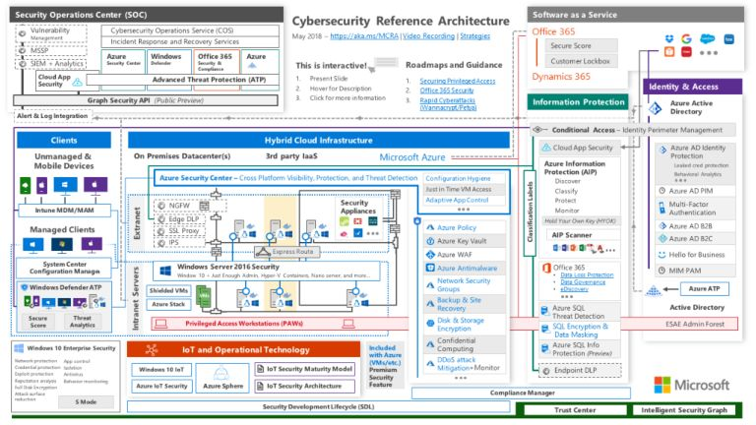
Sicurezza informatica e analisi della situazione
Notes:
L'ingegneria operativa è nettamente diversa dall'ingegneria tecnologica attualmente in uso. L'ingegneria tecnologica presuppone il valore della tecnologia, quindi la sua utilità funzionale non viene analizzata. Questo approccio contribuisce alla proliferazione dei silos tecnologici. In molti casi non funziona come previsto e quindi le soluzioni alternative sviluppate dagli operatori diventano la norma.
L'ingegneria operativa, come alternativa, si basa sulla tecnologia e, soprattutto, su ciò che costituisce il successo della missione. Gli eventi critici per la missione diventano quindi i principali fattori determinanti della progettazione. L'ingegneria operativa riconosce che il rischio può continuare ad aumentare fino a un punto oltre il quale si verifica un fallimento catastrofico della missione. Tale punto è chiamato orizzonte degli eventi critici. Conoscere i punti chiave in cui può verificarsi il fallimento della missione è una delle conoscenze fondamentali di una super-funzione.

Slide 44
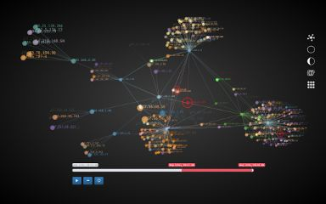
Informazioni sulle visualizzazioni
"Le operazioni informatiche rappresentano una sfida unica in termini di dimensioni delle reti coinvolte e del loro intrinseco livello di dinamismo. Comprendere la topografia della rete informatica è fondamentale per poter comprendere il potenziale impatto di un particolare evento o attacco su una determinata missione o operazione. In molti casi ciò si è rivelato piuttosto difficile. Saranno necessarie nuove ricerche per aiutare gli operatori a visualizzare meglio le reti esistenti, in particolare quando queste cambiano. Man mano che sviluppiamo reti che si trasformano dinamicamente in funzione della loro progettazione, nonché in funzione di altri fattori (ad esempio, computer o software aggiunti o eliminati, utenti mobili che si collegano alla rete in luoghi e momenti diversi), la comprensibilità della rete sarà messa a dura prova. Sono necessari nuovi metodi per supportare gli operatori mappando la topologia del sistema alle decisioni operative. Questa ricerca dovrà affrontare non solo la visualizzazione astratta, ma anche i tipi di supporto di visualizzazione necessari per rispondere alle varie esigenze di comprensione e proiezione degli operatori che rispondono a domande molto concrete sulle prestazioni del sistema (ad esempio, vedere la tabella 1). Ad esempio, display che assistono l'operatore nella valutazione dell'impatto di un'attività dannosa sugli attuali schemi di protezione e sulle risorse necessarie. È stato riscontrato che questo tipo di requisiti SA sono supportati in modo molto insufficiente in molti strumenti esistenti.
Endsley (dal 2014)

Slide 46
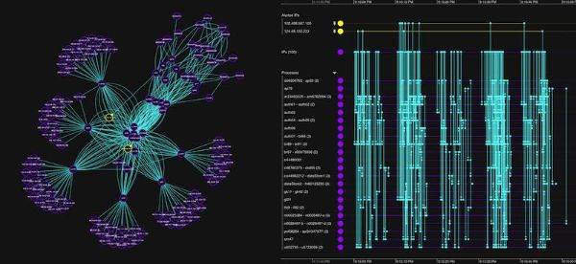
Esempi
Promuovono SA?
In che modo?
Potrebbero essere migliori?

Slide 47
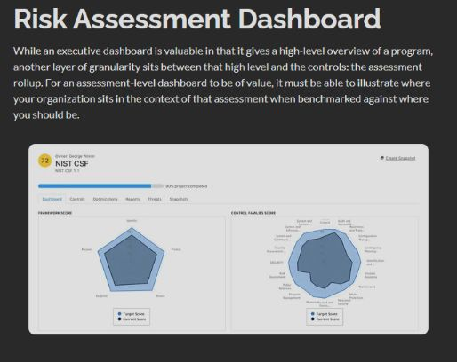

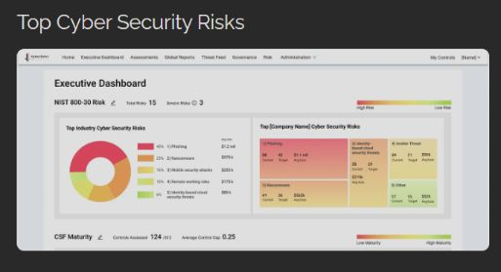

Slide 48
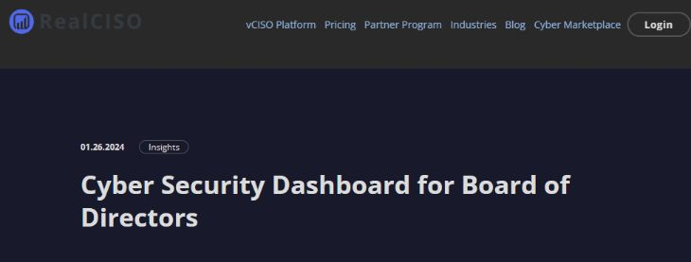
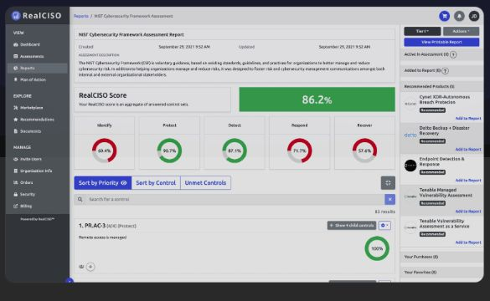

Slide 49
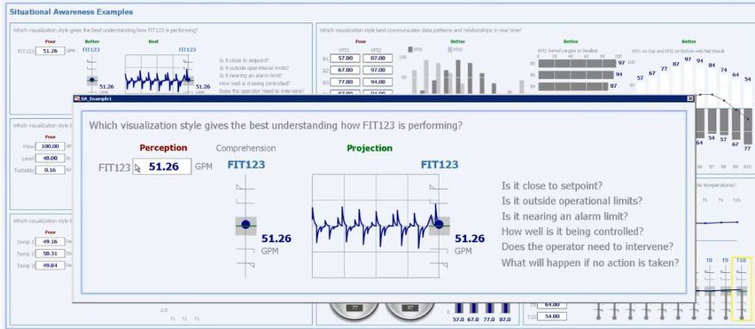
Visualizzazioni SA-miglioranti dell' : un esempio SCADA

Slide 50
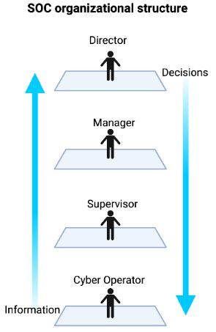
Centri operativi di sicurezza (SOC)
Le organizzazioni affidano le loro operazioni di sicurezza informatica ai SOC
I team SOC coprono molteplici attività di sicurezza e analizzano
flussi di dati grandi e continui
I compiti tecnici e il processo decisionale sono assegnati a diverse
posizioni all'interno del SOC (Muniz et al., 2015)

Slide 51
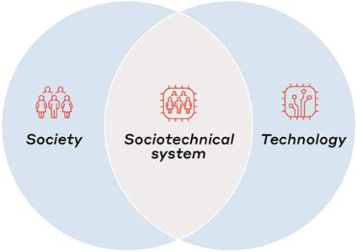
Sistemi socio-tecnici (STS)
Operatori informatici (CO) = Personale tecnico nei SOC
Affrontano sfide che abbracciano il dominio informatico, fisico e sociale (Jøsok et al., 2016)
Interazione uomo-macchina e uomo-uomo = STS
L'ambiente di lavoro cyber-fisico è soggetto ad alti tassi di cambiamento e innovazione

Slide 52
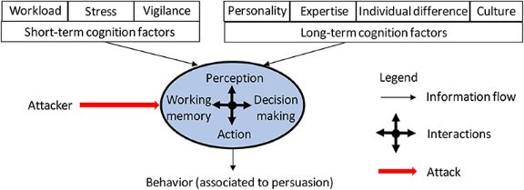
Vettori di attacco e exploit cognitivi
Notes:
Red Arrow: un aggressore che sferra un attacco informatico di ingegneria sociale contro le funzioni cognitive umane della vittima (ovvero l'ovale). Il comportamento risultante è associato alla persuasione (ovvero, un attacco ha successo quando la vittima viene persuasa ad agire secondo le intenzioni dell'aggressore).
Il carico di lavoro cognitivo, attraverso meccanismi come la cecità da disattenzione, può aumentare la vulnerabilità agli attacchi informatici di ingegneria sociale.
Lo stress può ridurre la capacità di individuare i segnali di inganno nei messaggi degli attacchi informatici di ingegneria sociale, ma gli effetti diretti dello stress acuto sulla sicurezza informatica dell'ingegneria sociale non sono stati esaminati.
La vigilanza attentiva, in particolare il decremento della vigilanza, può essere un fattore importante che influenza la suscettibilità agli attacchi di ingegneria sociale, ma sono necessarie ulteriori ricerche.
I risultati della letteratura non sono conclusivi su come la personalità possa influenzare la suscettibilità di una persona agli attacchi informatici di ingegneria sociale.
La conoscenza del settore aiuta a ridurre la vulnerabilità agli attacchi informatici di ingegneria sociale. La consapevolezza e la conoscenza tecnica generale non riducono necessariamente la suscettibilità agli attacchi informatici di ingegneria sociale, forse perché non sono state prese in considerazione le funzioni cognitive umane. L'autoefficacia, la conoscenza e il precedente incontro con attacchi informatici di ingegneria sociale riducono collettivamente la suscettibilità di una persona agli attacchi informatici di ingegneria sociale. In particolare, esperienze di phishing costose ridurrebbero notevolmente la suscettibilità di una persona agli attacchi informatici di ingegneria sociale, mentre esperienze non costose non lo farebbero.
Ma Stefan discuterà questo
Il genere non ha un grande impatto sulla vulnerabilità agli attacchi informatici di ingegneria sociale
Le persone anziane con un livello di istruzione più elevato, una maggiore consapevolezza e una maggiore esposizione agli attacchi informatici di ingegneria sociale sono meno vulnerabili a questi attacchi.
La cultura influenza l'atteggiamento nei confronti della privacy e della fiducia, che a sua volta influisce indirettamente sulla vulnerabilità alle minacce informatiche di social engineering.
Memoria a lungo termine Il successo degli attacchi informatici di ingegneria sociale è inversamente proporzionale alla loro prevalenza.
I metodi di formazione che chiedono alle persone di riflettere consapevolmente sugli attacchi informatici di ingegneria sociale difficilmente avranno successo, a meno che l'apprendimento non raggiunga il punto in cui diventa un'abitudine che, in gran parte inconsciamente, guida un comportamento più sicuro nell'uso del computer.
La qualità e l'attrattiva del messaggio, che riflettono lo sforzo dell'aggressore (ad esempio, utilizzando la contestualizzazione e la personalizzazione), hanno un impatto significativo sul successo dell'aggressore.
La capacità di un individuo di individuare gli attacchi informatici di ingegneria sociale è influenzata dalla sua consapevolezza delle minacce, dal suo background culturale e dalle sue differenze individuali in termini di fiducia/sospetto.

Slide 53

Un quadro informatico accurato e riconosciuto (RCP) è fondamentale per il processo decisionale
Il processo decisionale basato sull'interazione umana richiede una consapevolezza condivisa della situazione da parte del CTS
La consapevolezza della situazione informatica (CSA) influenza il controllo organizzativo nel suo cyberspazio
Barford et al. (2009) 7 criteri per la CSA
  Consapevolezza della situazione attuale
  Consapevolezza dell'impatto dell'attacco
  Consapevolezza di come si evolvono le situazioni
  Consapevolezza dei comportamenti ostili
  Consapevolezza delle cause e delle modalità della situazione attuale
  Consapevolezza della qualità e dell'affidabilità delle informazioni CSA
  Valutazione dei futuri plausibili della situazione attuale

Slide 54
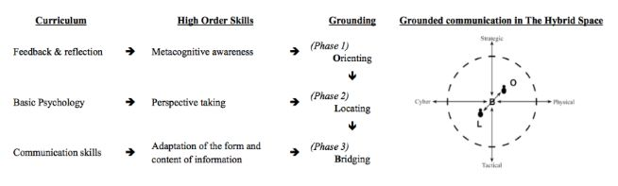

Orient-Locate-Bridge – Il ruolo della cognizione e della comunicazione (Knox et al, 2018)

Slide 55

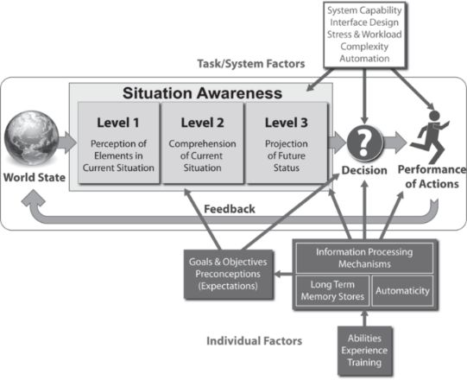
Prestazioni di sicurezza informatica
Personalità
  Autoefficacia
  Metacognizione
    JoP
Aspetti situazionali
  Stati individuali
  Immagine cibernetica riconosciuta
  Aspetti relativi al team
Notes:
Tunneling attentivo (o: restringimento dell' e attentiva)
L'attenzione non può essere divisa in modo e.
L'attenzione si concentra su particolari caratteristiche dell' e e inavvertitamente si interrompe la scansione dell' e ( ).
Mind the Gorilla.
Trappola della memoria necessaria
Sovraccarico della memoria di lavoro .
In particolare, informazioni uditive .
Fattori di stress
Carico di lavoro, ansia, affaticamento, ecc.
Pressione temporale, incertezza, ecc.
Limita SA limitando WMC e rallentando l'elaborazione delle informazioni , aumentando la probabilità di tunneling attentivo , scansione disorganizzata alla ricerca di elementi e riducendo l'attenzione ai segnali periferici .
Sovraccarico di dati
Volume e velocità di cambiamento
Larghezza di banda limitata dei meccanismi sensoriali e di elaborazione delle informazioni umani.
Velocità del flusso di dati può essere migliorata in modo significativo da interfacce ergonomiche utente
salience
Alcune caratteristiche dell' e (dimensioni, forma, movimento, luci lampeggianti , rumore) sono prioritarie nell'elaborazione sensoriale e attentiva
L'uso eccessivo o l'uso inappropriato degradano SA a altre informazioni
Modelli mentali errati
"errore rappresentazionale "
Un modello mentale errato viene applicato
Sindrome da fuori dal ciclo dell' e
L'automazione può eliminare un carico di lavoro eccessivo , ma può anche ridurre la SA escludendo le persone dal .
"take-over-time" in cui l'automazione fallisce o non è attrezzato per gestire una situazione

Slide 56
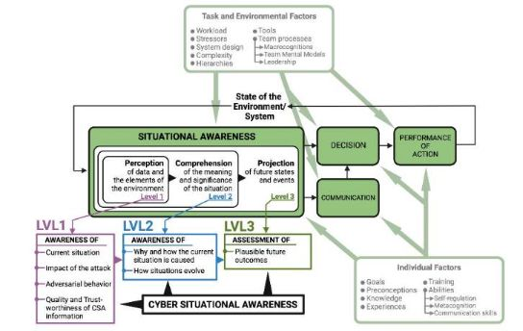
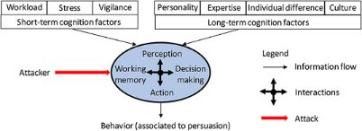
Ritorno alla realtà
?

Slide 57

Consapevolezza situazionale vs comprensione situazionale

Slide 58
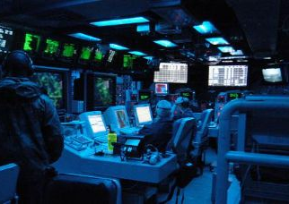
Un quadro informatico accurato e riconosciuto (RCP) è fondamentale per il processo decisionale
Un RCP accurato è fondamentale per la CSA
Gli RCP consistono in informazioni selezionate attivamente e utilizzabili che riguardano specificatamente il CTS
I CO indagano sulle minacce per creare RCP → Condividono RCP (sRCP) con i responsabili delle decisioni (la settimana successiva)
La trasmissione dell'RCP dal mondo cibernetico a quello fisico è soggetta a numerose sfide

Slide 59
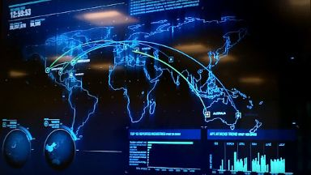
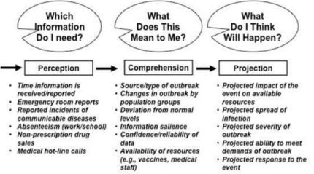
Analisi dei requisiti SA
Scopri quali aspetti dell' di la situazione sono importanti per la SA di un particolare operatore?
Eseguire un'analisi cognitiva orientata agli obiettivi (GDTA)
Quindi identificare le principali decisioni che devono essere prese
Identificare la SA necessaria per queste decisioni
  Metodi: interviste con esperti, osservazioni, protocolli verbali, analisi di materiale scritto e documentazione, questionari formali – raccolta di dati di un campione
  Cattura l' gamma completa di possibili obiettivi e sotto-obiettivi: quali informazioni sono necessarie, come vengono le informazioni utilizzate/interpretate (L1/L2) per progettare (L3)?
Notes:
ACDICOM Precedenti studi dell' incentrati su L1/L2
Nuova raccolta dati esamina L3

Slide 60
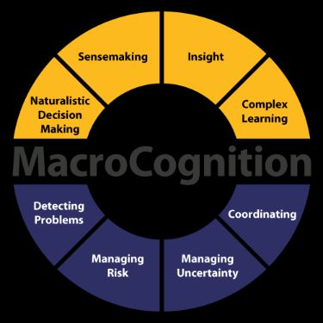
Macrocognizione (Klein et al 2003)
Vs Microcognizione
Fenomeni emergenti e prospettiva sistemica
Processo decisionale naturale
Processi cognitivi
Notes:
Macrocognizione di Klein et al. (2003) introduce la macrocognizione come concetto per descrivere le funzioni cognitive in contesti reali, contrapponendola alla microcognizione, che tipicamente si concentra sui processi cognitivi in condizioni controllate di laboratorio. Gli autori sottolineano che la scienza cognitiva tradizionale ha studiato principalmente compiti cognitivi isolati (ad esempio, risoluzione di enigmi, meccanismi di attenzione), denominati funzioni microcognitive, con l'obiettivo di scomporre la cognizione in processi fondamentali. Al contrario, la macrocognizione affronta il processo decisionale complesso, ad alto rischio e nel mondo reale che coinvolge professionisti che devono affrontare condizioni dinamiche e spesso imprevedibili.
Aspetti teorici della macrocognizione
Macrocognizione vs. microcognizione: la macrocognizione comprende funzioni e processi quali la creazione di senso, l'individuazione dei problemi, la pianificazione e il coordinamento, che emergono naturalmente in contesti reali in cui i compiti sono complessi, spesso ad alto rischio e con vincoli di tempo. A differenza della microcognizione, che cerca spiegazioni riduzionistiche dei compiti cognitivi, la macrocognizione opera a un livello superiore, riconoscendo che i processi cognitivi sono interdipendenti e sensibili al contesto.
Fenomeni emergenti e prospettiva sistemica: le funzioni macrocognitive sono descritte come emergenti, nel senso che nascono naturalmente dalla complessa interazione di vari processi cognitivi. Ad esempio, invece di isolare la gestione dell'attenzione o la riduzione dell'incertezza come compiti separati e statici, la macrocognizione studia come questi processi interagiscono dinamicamente per supportare gli obiettivi generali in ambienti complessi. Questa prospettiva sistemica consente ai ricercatori di esplorare come diverse funzioni cognitive, come l'individuazione dei problemi e il processo decisionale, siano intrecciate in contesti naturalistici.
Processo decisionale naturalistico (NDM): la macrocognizione incorpora il modello Recognition-Primed Decision (RPD), sviluppato attraverso studi su professionisti esperti (ad esempio, vigili del fuoco) che prendono decisioni basate sul riconoscimento di modelli piuttosto che sul confronto sistematico delle opzioni. A differenza dei modelli decisionali tradizionali che enfatizzano la valutazione logica di tutti i possibili risultati, l'RPD suggerisce che i decisori esperti spesso identificano un'unica linea d'azione praticabile e ne simulano mentalmente l'efficacia, bypassando una deliberazione esaustiva. Questo modello esemplifica come la macrocognizione applichi l'euristica e le competenze specifiche di un determinato ambito per consentire un processo decisionale rapido ed efficace in condizioni di incertezza.
Processi cognitivi di supporto: la macrocognizione include una serie di processi di supporto come la simulazione mentale, il mantenimento di un terreno comune e il controllo dell'attenzione. Questi processi non sono trattati come compiti isolati, ma come parti integranti di funzioni di ordine superiore, come l'adattamento e la ripianificazione in situazioni dinamiche. Ad esempio, il mantenimento di un terreno comune è essenziale per il coordinamento delle prestazioni del team e richiede un continuo allineamento della comprensione della situazione tra i membri del team.
Implicazioni metodologiche: gli autori sostengono un approccio naturalistico allo studio della macrocognizione, andando oltre gli esperimenti di laboratorio per passare a studi sul campo che catturano il lavoro cognitivo mentre si svolge in contesti reali. Questa metodologia, sebbene meno controllata, è ritenuta essenziale per comprendere le funzioni macrocognitive, poiché queste funzioni sono intrinsecamente legate alla natura dinamica e imprevedibile dei compiti del mondo reale.
Conclusione
Klein et al. sostengono che la comprensione delle funzioni macrocognitive è fondamentale per progettare sistemi che supportino ambienti decisionali complessi. La ricerca sulla macrocognizione sottolinea la necessità di modelli descrittivi che riflettano le funzioni cognitive interconnesse necessarie in ambiti complessi, come la lotta antincendio o le operazioni militari. Concentrandosi sulla cognizione così come si manifesta naturalmente, il quadro macrocognitivo fornisce una prospettiva più ampia che integra la scienza cognitiva tradizionale e ha implicazioni pratiche per la progettazione di tecnologie e programmi di formazione incentrati sull'uomo.

Slide 61

Il quadro dello spazio ibrido (HS)
I CO devono cambiare mentalità frequentemente per
riflettere le sfide che devono affrontare
Elevata agilità cognitiva rispetto alle prestazioni fisiche contrariamente alla sicurezza civile o militare tradizionale
HS framework concettualizzare la complessità del panorama cognitivo COs navigare
(Jøsok et al., 2016)
Interconnessione tra cyberspazio
e il fisico dominio,
Tensione tra obiettivi tattici e strategici
nel processo decisionale e nell'azione.

Slide 62

Macrocognizione e HS
Sensemaking
  Problemi
  Prestazioni del team
  Situazionali
    Fattori prossimali e distali che influenzano le decisioni tattico-strategiche
Team
    Coordinamento, comunicazione
Individuale
  PxE (Lewin, 1956)
  Cognizioni e metacognizioni
  Processi regolatori
Notes:
L'HS è un modello macrocognitivo che descrive funzioni e processi in un quadro concettuale che mappa i processi cognitivi lungo dimensioni cyber-fisiche e tattico-strategiche. La macrocognizione è nata dall'esigenza di affrontare l'ampia varietà di processi cognitivi in un contesto naturale (Fiore et al., 2010; Hoffman & Mcneese, 2009). La macrocognizione è soggetta a una varietà di definizioni che si assomigliano tra loro per la comunanza di spiegare la cognizione in ambienti naturali e successivamente come "l'adattamento alla complessità" (Hoffman & McNeese, 2009;
Ciò aiuta a comprendere la complessità ambientale e il comportamento degli operatori. L'esperienza attuale derivante dallo svolgimento di questi esercizi ha implicazioni per la futura istruzione e formazione degli operatori.
Attualmente non esiste un consenso su come valutare le prestazioni dei team in un contesto di operazioni informatiche (Forsythe et al., 2013). Ciò può essere dovuto alla comprensione limitata dei processi di team nel complesso ambiente di risoluzione dei problemi del dominio informatico, quando vengono valutati rispetto alla ricerca esistente sui "team" che è generalmente considerata imperfetta e limitata (Fiore et al, 2010). Pertanto, dobbiamo presumere che le buone prestazioni di un team non possano essere valutate semplicemente in base al team che ha catturato per primo la bandiera. Riteniamo invece che sia necessario indagare i processi di team nelle esercitazioni di difesa informatica come percorso per valutare il team e giudicare le prestazioni.
Sebbene il sensemaking sia considerato un processo di macrocognizione (Klein et al., 2003), nel contesto informatico si basa su uno stato di consapevolezza della situazione informatica. Tuttavia, può presentare diverse sovrapposizioni con la metacognizione. Mentre gli esperti fanno ampio affidamento sul riconoscimento dei modelli nel loro ambiente nella maggior parte dei domini, ciò non vale per le operazioni informatiche. Probabilmente si dovrebbe adottare una "strategia decisionale basata sul riconoscimento complesso" (Klein & Klinger, 1991), il cui presupposto è che la situazione non corrisponda alle esperienze precedenti degli esperti. Pertanto, gli esperti non possono applicare direttamente il processo decisionale basato sul riconoscimento, il che significa che sono tenuti ad apprendere e scoprire nuove conoscenze ed esplorare modi nuovi e adattabili per affrontare la questione attuale. Ciò modifica il modo in cui deve essere condotta la ricerca di gruppo. Il quadro dello spazio ibrido è appropriato per acquisire una comprensione cyber-fisica e dei sistemi socio-tecnici complessi.
Mentre i precedenti tentativi di comprendere l'individuazione dei problemi sono stati più incrementali verso una soglia di individuazione, i domini più complessi sembrano trarre vantaggio da abilità cognitive di livello superiore come la riconcettualizzazione (Hoffman & Shattuck, 2006; Klein et al., 1999).
Mentre il quadro concettuale dello spazio ibrido (Jøsok et al., 2016) descrive l'ambiente in cui operano i team informatici, il quadro macrocognitivo (Schraagen et al., 2008) aggiunge la comprensione delle funzioni e dei processi che gli individui e i team svolgono all'interno di questo spazio. Le conoscenze acquisite dall'osservazione e dallo studio della cognizione in contesti naturalistici in un contesto di operazioni informatiche (D'Amico, Whitley, Tesone, O'Brien, & Roth, 2005) fanno luce sui problemi attuali che devono essere affrontati per garantire che gli individui e i team ricevano un'istruzione e una formazione adeguate (Arnold, Harrison, & Conti, 2014) per operare in questo complesso ambiente multidominio.

Slide 63



Notes:
Stout et al. (1999) esplora la relazione tra pianificazione di gruppo, modelli mentali condivisi (SMM) e prestazioni coordinate del team in condizioni di carico di lavoro elevato. Gli autori indagano come i comportamenti di pianificazione nei team facilitino lo sviluppo di SMM, portando a strategie di comunicazione efficienti e a migliori prestazioni.
Concetti teorici chiave
Modelli mentali condivisi (SMM): gli SMM sono strutture concettuali che forniscono ai membri del team una comprensione comune dei ruoli, delle esigenze informative e delle responsabilità individuali. I team con SMM ben sviluppati possono anticipare le esigenze reciproche, il che è particolarmente prezioso in condizioni di carico di lavoro elevato e stress, come nei contesti aeronautico, medico o nucleare. Gli SMM migliorano le prestazioni del team consentendo una comunicazione efficiente, permettendo ai membri del team di fornire informazioni essenziali senza che vengano richieste esplicitamente, riducendo così la necessità di una comunicazione reattiva.
Pianificazione e formazione degli SMM: la pianificazione è teorizzata come un fattore chiave nella costruzione degli SMM all'interno dei team. Le attività di pianificazione, come la definizione degli obiettivi, la chiarificazione dei ruoli e la discussione delle aspettative relative ai compiti, aiutano i membri del team ad allineare i loro modelli mentali prima di situazioni di forte stress. Nello studio, la pianificazione comporta anche l'anticipazione delle esigenze informative e la discussione preventiva dell'assegnazione dei compiti e delle risorse. È stato riscontrato che queste sessioni di pianificazione pre-prestazione stabiliscono SMM che migliorano il coordinamento del team.
Comunicazione efficiente: una componente teorica importante è il ruolo degli SMM nel promuovere l'efficienza della comunicazione. In scenari ad alto rischio o ad alto stress, i canali di comunicazione possono diventare limitati a causa del sovraccarico cognitivo. I team con SMM forti comunicano in modo proattivo, fornendo informazioni quando sono necessarie, piuttosto che aspettare richieste esplicite. Questo stile di comunicazione proattivo è essenziale per ridurre al minimo gli errori e ottenere prestazioni elevate.
Ipotesi e risultati
Lo studio ha testato cinque ipotesi relative alla pianificazione, agli SMM, all'efficienza della comunicazione e alle prestazioni del team. I risultati principali includono:
Qualità della pianificazione e sviluppo degli SMM: una pianificazione di alta qualità migliora significativamente lo sviluppo degli SMM, consentendo ai membri del team di comprendere meglio le reciproche esigenze informative. Questa comprensione condivisa porta a un minor numero di errori e a prestazioni meglio coordinate.
SMM ed efficienza della comunicazione: mentre i team con una pianificazione di alta qualità avevano SMM meglio sviluppati, lo studio ha riscontrato risultati contrastanti riguardo al fatto che gli SMM portino direttamente a una comunicazione più efficiente in condizioni di carico di lavoro elevato. Ciò indica la possibilità che, mentre gli SMM supportano le prestazioni, anche altri fattori potrebbero favorire strategie di comunicazione efficienti.
Riduzione degli errori: i team con SMM e pianificazione di qualità superiore hanno commesso meno errori, in particolare in condizioni di carico di lavoro elevato, suggerendo che la pianificazione e gli SMM sono essenziali per mantenere le prestazioni all'aumentare del carico di lavoro.
Implicazioni pratiche
I risultati dello studio evidenziano l'importanza della pianificazione pre-prestazione per l'addestramento dei team in ambienti ad alto rischio, come quello militare, aeronautico e sanitario. Ponendo l'accento sulla pianificazione e sullo sviluppo di SMM, i team possono essere meglio preparati a gestire eventi imprevisti e carichi di lavoro elevati, migliorando sia la sicurezza che le prestazioni.

Slide 64
Team Cognition
Processi cognitivi che derivano da interazioni complesse e dinamiche (Salas & Fiore 2004)
Obiettivo:
Come può essere utilizzata la tecnologia e per aumentare le valutazioni condivise delle situazioni situational
  Cognizione situata (SA)
  Cognizione distribuita
    Cosa sanno gli individui
  Processi di comunicazione cognitiva
    Facilitante, debilitante
  Cognizione di gruppo

Slide 65
Modelli mentali

Slide 66


organizzativo Cultura e aspetti sociali della sicurezza informatica
Modello mentale condiviso della CS
Notes:
Figura: Relazione tra il modello mentale e la consapevolezza della situazione , Endsley, M. R. (2015). Riflessioni finali: consapevolezza della situazione modelli e misure. Journal of Cognitive Engineering and Decision Making, 9(1), 101-111.
Tabella: Mathieu, J. E., Heffner, T. S., Goodwin, G. F., Salas, E., & Cannon-Bowers, J. A. (2000). L'influenza dei modelli mentali condivisi sul processo e sulle prestazioni del team. Journal of applied psychology, 85(2), 273.

Slide 67


Approcci di ingegneria cognitiva alla comunicazione nell'HS
Modello OLB (Orienting, Locating, Bridging) (Knox et al., 2018)
Promuovere la consapevolezza metacognitiva dell' e della propria posizione e di quella del partner all'interno dell' e dell'HS
per migliorare il flusso di comunicazione
Analisi situazionale dell' e modellizzazione mentale condivisa

Slide 68
Team Cognition
Processi cognitivi che derivano da interazioni complesse e dinamiche (Salas & Fiore 2004)
Obiettivo:
Come può essere utilizzata la tecnologia dell' e per aumentare le valutazioni condivise dell' e situazionale?
  Cognizione situata (SA)
  Cognizione distribuita
    Cosa sanno gli individui
  Processi di comunicazione cognitiva
    Facilitante, debilitante
  Cognizione di gruppo

Slide 69


Approcci di ingegneria cognitiva alla comunicazione nell'HS
Modello OLB (Orienting, Locating, Bridging) (Knox et al., 2018)
Promuovere la consapevolezza metacognitiva della propria posizione e di quella del partner all'interno dell'HS
per migliorare il flusso della comunicazione
Analisi situazionale e modellizzazione mentale condivisa

Slide 70


Processo decisionale nei sistemi socio-tecnici
Interconnessione tra agenti e
asset nell'STS → processo decisionale
(Tikka-Ringas et al., 2014)
Elemento persistente di incertezza
Dimensioni multiple dell'impatto
  Risorse del cliente
  Risorse di terzi
  Agenti nella rete dell'
  Comportamento ostile dell'
  Ecc.

Slide 71







Comunicazione umana nelle situazioni di minaccia informatica ( )
Comunicazione tra esseri umani al centro della difesa informatica processo decisionale
La comunicazione nei CTS è come un problema di progettazione software
La comunicazione deve essere sufficientemente modulare (priva di attriti) da essere utile per tutte le parti interessate

Slide 72



Metodi - Misurazione
Per misurare gli stati affettivi è stato utilizzato il Self-assessment Manikin (SAM; Bradley & Lang 1994).
  Variabilità affettiva
  Autoefficacia
Notes:
Il SAM è una scala Likert a 3 voci e 9 punti (da 1 a 9) che misura l'umore (da negativo a positivo), l'attivazione fisiologica (PA; da scarsa a elevata) e il controllo (da scarso a elevato). Il SAM è una scala visiva convalidata, indipendente dalla cultura e dalla lingua, utilizzata nella ricerca sulle prestazioni [18] in diversi ambiti e popolazioni, compresi gli ambienti cibernetici [77-79].
Sono stati calcolati sia i punteggi medi che quelli di variabilità. dove N è il numero totale di picchi R, RR_{j} è il j-esimo intervallo RR, RR è la media degli intervalli RR,_{j} indica la media degli intervalli RR fino al j-esimo. Ciò ha portato a tre variabili indipendenti: umore, attivazione e controllo. Un umore più alto indica un umore più positivo, un'attivazione più alta indica una maggiore eccitazione e un controllo più alto indica una maggiore autoefficacia.
Cronbach's a
Controllo=.633
Attivazione = 0,891
Controllo = 0,928

Slide 73

Misurazione dell'HF nel Cyber
NCR
Tratto (distale)
Situazionale (prossimale)
Variabile (esperienziale)

Slide 74


Risultati – TWLQ Lavoro di squadra
Il controllo delle variabili era associato a un minor monitoraggio delle prestazioni del team (carico di lavoro del team)
  β = -.558, R² = .311, F = 4.96, p =.048

Slide 75


Risultati – TWLQ Task-Team
Una maggiore variabilità dell'umore (β = -.322) e una maggiore attivazione (maggiore eccitazione; β =-.511) hanno predetto minori richieste di supporto da parte del team
  R² = 0,448, F = 4,06, p = 0,026 unilaterale
Una maggiore variabilità ha predetto minori richieste di supporto da parte del team (R² = .523, F = 3,29, p = .036 unilaterale)
  Umore (β = -.423)
  Attivazione (β = -.282)
  Controllo (β = -.323)
Un maggiore controllo variabile era associato a un minore supporto emotivo da parte del team, ma questo dato non era significativo
  (r = -.473, p = .051)

Slide 76


La consapevolezza come fattore umano nella formazione sulla difesa informatica
Presentare un approccio alla formazione sulla difesa informatica che supporti una migliore prassi del cyberpower
Istantanea della cronologia retrospettiva SOC [1]
Risultati: grazie all'inclusione di concetti scientificamente validati che favoriscono la comprensione, l'accurata percezione di sé, la motivazione e la riduzione del carico di lavoro del team, l'NDCA è in grado di preservare la complessità durante i lunghi periodi di formazione sulla difesa informatica per gli operatori informatici di livello principiante.
1. Questo è un segmento della cronologia di un mentore esperto prodotta durante il CDX 2018. Utilizzato con il permesso del mentore, il Maggiore Dyrkolbotn PhD.

Slide 77
Una comunicazione eccessiva durante gli incidenti di minaccia informatica può essere dannosa per le prestazioni
Potrebbe dipendere dal livello di competenza
Potrebbe dipendere dalla qualità e dal tipo di comunicazione e dalla natura dell'attività
  Comunicazione insufficiente e mancanza di feedback
  Carico cognitivo
Gestione delle attività di manutenzione, scenari imprevisti, aggiornamento dello stato di avanzamento delle attività e assistenza
La leadership distribuita del team potrebbe mitigare alcuni dei problemi
Quantità e caratteristiche della comunicazione in base alle mutevoli esigenze della situazione

Slide 78


Pratiche collaborative dei CO durante la creazione e la condivisione degli RCP
I CO comunicano con altri CO quando adattano gli RCP ai propri clienti
  Meno comune ai livelli superiori della gerarchia organizzativa SOC
  HS: Problemi quando DM e CO si trovano in quadranti diversi
  Le convinzioni e le aspettative influenzano la condivisione e l'assorbimento → RCP e CSA
I sistemi centralizzati/ufficiali vengono aggirati
  La condivisione delle informazioni tra i CO non è incentivata
  Uso della gamification

Slide 79

Relazione tra fattori micro e macro
Tutti i fattori cognitivi a livello inconscio?
  La metacognizione come ponte verso gli aspetti macrocognitivi?
  Livello sociale
    Sensemaking
    Mancanza di strumenti adeguati
    Paradigma esperto-prestazione (Ericsson & Ward, 2009)
      Feedback, relazioni retrospettive, CTA

Slide 80




Cosa comunicare - SITREPS
Notes:
Tunneling attentivo (o: restringimento dell' e attentiva)
L'attenzione non può essere divisa mente.
L'attenzione si concentra su particolari caratteristiche dell' e e inavvertitamente si interrompe la scansione dell' e ( ).
Mind the Gorilla.
Trappola della memoria necessaria
Sovraccarico della memoria di lavoro .
In particolare, informazioni uditive .
Fattori di stress
Carico di lavoro, ansia, affaticamento, ecc.
Pressione temporale, incertezza, ecc.
Limita SA limitando WMC e rallentando l'elaborazione delle informazioni , aumentando la probabilità di tunneling attentivo , scansione disorganizzata alla ricerca di elementi e riducendo l'attenzione ai segnali periferici .
Sovraccarico di dati
Volume e velocità di cambiamento
Larghezza di banda limitata dei meccanismi sensoriali e di elaborazione delle informazioni umani.
Velocità del flusso di dati può essere migliorata in modo significativo da interfacce ergonomiche utente
salience
Alcune caratteristiche dell' e (dimensioni, forma, movimento, luci lampeggianti , rumore) sono prioritarie nell'elaborazione sensoriale e attentiva
L'uso eccessivo o l'uso inappropriato degradano SA a altre informazioni
Modelli mentali errati
"errore rappresentazionale "
Un modello mentale errato viene applicato
Sindrome da fuori dal ciclo dell' e
L'automazione può eliminare un carico di lavoro eccessivo , ma può anche ridurre la SA escludendo le persone dal .
"take-over-time" in cui l'automazione fallisce o non è attrezzato per gestire una situazione

Slide 81


In quale fase della Kill Chain si colloca l'attacco 1?
Quanto è critico il sistema?
Quanto è stato grave l'attacco dell' ?

Slide 82

Descrivi l'attività che hai visto (in modo specifico ma senza entrare troppo nei dettagli)
Che tipo di incidente pensi che sia stato?
Se potessi suggerire qualcosa, quali azioni dovrebbero essere intraprese?
L1
L2
L3

Slide 83
Esempi da diversi ambiti
Rapporto annuale di EY sulla sicurezza informatica globale
  Il 50% (N=1.735 organizzazioni) è sicuro di poter rilevare un attacco (il livello di fiducia più alto dal 2013),
  il 42% non dispone di una strategia o di un piano di comunicazione concordato in caso di attacco.
Conseguenze per il GDPR
  Molte violazioni vengono identificate solo in un secondo momento
Nessuna comunicazione agli stakeholder
Notes:
La sfida più grande che le organizzazioni devono affrontare oggi è la mancanza di una comunicazione interna ed esterna efficace prima, durante e dopo un attacco.

Slide 84



US Airways
L1?
L2?
L3?
  LGA
  TEB
  Hudson
  Quando?
    1:28
Livello 1
Percezione
Livello 2
Comprensione
Livello 3
Proiezione
Notes:
Chesley Sully Sullenburger
Informazioni personali:
Equilibrio tra vita lavorativa e vita privata
Esperienza nel campo dei rischi – ha avviato una propria azienda
Conoscenza degli incidenti con uccelli
Esperienza pratica: Aeronautica militare (premiato) Laurea magistrale in HF
Comprensione dei limiti procedurali e sacrificio dei risultati futuri
Volo US Airways 1549 precipitato nell'Hudson il 15 gennaio 2009. È integrato da informazioni audio ATC (controllo del traffico aereo) e CVR (registratore vocale della cabina di pilotaggio, in forma di testo) che descrivono in dettaglio la situazione così come si è svolta per il capitano Sullenberger e il copilota Skiles mentre i due uomini cercavano di sfruttare al meglio il loro Airbus A320 ormai senza potenza.
Situazionale:
Riposati! (non sono usciti per divertirsi la sera prima)
Equipaggio esperto
Tutte le 155 persone a bordo sono sopravvissute

Slide 85
Utilizzo dell'SMM per mitigare gli attacchi CS
Prima dell'attacco
  Formazione
    Tecnico, comportamentale, comunicazione
Durante l'attacco
  Comunicazione, sicurezza psicologica sul posto di lavoro
Dopo l'attacco
  Una buona comunicazione aiuta a mantenere gli interessi finanziari
  Revisione degli incidenti critici
    Creare/aggiornare il piano di comunicazione
Notes:
Prima di un attacco
I dipendenti e la formazione (periodica) e la tecnologia non proteggono da un attacco.
Assicuratevi che il vostro team di sicurezza riceva una formazione periodica. Si raccomanda inoltre di adottare le migliori pratiche in materia di spear phishing (l'uso di e-mail fraudolente rivolte a utenti specifici per lanciare un attacco), in modo che il vostro personale sappia come riconoscere e-mail, link e allegati sospetti che possono danneggiare i vostri sistemi.
Un ambiente di lavoro basato sulla fiducia, unito a persone molto impegnate, può facilmente portare a decisioni affrettate e sbagliate riguardo all'apertura delle e-mail, esponendo i sistemi più critici ad attacchi, indipendentemente dalla sofisticatezza della tecnologia di sicurezza implementata. Secondo una ricerca di TechWorld, il 91% degli attacchi informatici inizia con un'e-mail di spear phishing. Pertanto, è fondamentale un'educazione proattiva e costante sui rischi per la sicurezza. Gli hacker perfezionano costantemente le loro tecniche di "phishing" per ingannare gli utenti e voi dovete non solo avvisarli delle minacce più recenti, ma anche ricordare loro di tenere la sicurezza al primo posto rispetto a tutte le altre attività lavorative.
Proteggere gli utenti dal commettere errori così dannosi è una grande vittoria. Assicuratevi quindi che i dirigenti comprendano i rischi aziendali e l'importanza di sviluppare una strategia proattiva. I CISO dovrebbero anche fare pressione affinché sostengano i programmi di formazione, sia dal punto di vista finanziario che personale, dando essi stessi il miglior esempio di utilizzo sicuro dei computer.
Durante un attacco
Durante un attacco, la mancanza di comunicazione può essere davvero dannosa. Una violazione della sicurezza è anche una violazione della fiducia, che è una componente fondamentale nelle relazioni con i clienti e i partner. Ogni notizia sui titoli dei giornali riguardante la privacy e le violazioni dei dati, ogni fallimento nella protezione dei sistemi e dei dati danneggerà la vostra organizzazione e il vostro marchio.
La differenza tra una violazione che rappresenta un piccolo intoppo o un impatto significativo per la vostra organizzazione e il suo valore di mercato è la comunicazione.
Pensate per un momento all'impatto di notifiche proattive e prescrittive, ad esempio, a tutti i dipendenti che aumentano drasticamente il danno causato da un attacco compromettendo ancora di più le apparecchiature IT quando i dipendenti collegano i loro laptop alla rete aziendale.
Potrebbe essere necessario istituire piattaforme di comunicazione alternative, fuori banda, dall'infrastruttura aziendale, da utilizzare durante un attacco, soprattutto se la rete di telecomunicazioni regolare e i sistemi di posta elettronica sono compromessi, proprio come nell'attacco hacker alla Sony Pictures. Sebbene una comunicazione rapida e mirata con gli esperti IT competenti sarà fondamentale, non dimenticate che potrebbero essere necessari anche aggiornamenti frequenti con la direzione, l'ufficio legale, il marketing, le principali parti interessate e i partner per conformarsi alle normative che regolano la privacy dei dati e la segnalazione della sicurezza.
Dopo l'attacco
La storia dimostra che le organizzazioni che hanno gestito bene le comunicazioni dopo una violazione hanno subito solo piccole fluttuazioni nel prezzo delle azioni e nella fiducia dei clienti. Quelle che non sono riuscite a diffondere il messaggio o lo hanno gestito in modo errato hanno subito danni molto più gravi e duraturi. Non lasciate nulla al caso in una situazione di crisi.
Un solido piano di comunicazione post-attacco deve descrivere ciò che è accaduto nel modo più onesto e completo possibile. Spiegherà le misure correttive adottate per tutte le parti interessate e (il prima possibile) cosa si prevede di fare per evitare il ripetersi dell'evento. Questo è difficile da fare nel bel mezzo di una crisi, quindi è bene avere un piano di risposta pronto. È inoltre necessario disporre di un sistema di comunicazione collaudato per allertare tutti gli stakeholder.

Slide 86

Diversità nei team
"È sempre bene non essere un gruppo di ragazzi giovani o un gruppo di ragazzi anziani, o qualsiasi altra cosa", ha detto Harbaugh. "È bene avere un buon mix di esperienze. Alcuni ragazzi possono insegnare ai più giovani un certo modo di fare le cose. Questo inizia a permeare tutto ciò che sei. E poi quei ragazzi giovani, a loro volta, insegnano agli altri. Diventa semplicemente una situazione che si perpetua".

Slide 87
Quando la modellizzazione mentale condivisa va male
Contagio emotivo (Hatfield, Cacioppo e Rapson, 1994)
Consciamente o inconsciamente, un individuo è in grado di influenzare le emozioni degli altri attraverso segnali verbali e non verbali.
Segnali non verbali
  contatti fisici, linguaggio del corpo, espressioni facciali, modelli di discorso, toni vocali
Quando vedete qualcuno esprimere un'emozione, tenderete a imitare quell'espressione, provando la stessa emozione
Ci si sente più felici in compagnia di persone felici; più tristi in compagnia di persone tristi; nervosi in compagnia di persone nervose; sicuri di sé in compagnia di persone sicure di sé
  Autoefficacia
Influenza il funzionamento e le prestazioni dei team
  Coesione del team, efficacia del team
Notes:
1: Il contagio avviene attraverso l'imitazione.
2: Scimmia vede, scimmia fa
3: Le emozioni positive si diffondono più lentamente, mentre quelle negative sono vissute con maggiore intensità – neuroscienze
4: Le emozioni positive danno slancio, quelle negative causano stress - prestazioni

Slide 88
Liverpool–Barcellona 7 maggio 2019 (0-3 andata)
Intensità emotiva
  Vantaggio casalingo
  Semifinale UCL
Storia
Milan-Liverpool 3-3 (3-0 all'intervallo), Liverpool vince ai rigori (2005)
Liverpool-Borussia Dortmund 4-3 (semifinale UCL 2016)
Roma-Barcellona 2018 UCL QF 3-0 (BFC 4-1 andata; sconfitta per gol in trasferta)

Slide 89





Esperienza Liverpool
Notes:
L'attaccante uruguaiano dell' , Luis Suarez, reagisce dopo che il Liverpool ha segnato il suo terzo gol durante la partita di ritorno della semifinale di UEFA Champions League tra Liverpool e Barcellona all'Anfield di Liverpool, nel nord dell' , Inghilterra occidentale, il 7 maggio 2019.

Slide 90







Esperienza Barcellona

Slide 91

Contagio emotivo
Rimanete neutrali quando si verificano situazioni negative
  Riflettete su COME si è verificata la situazione - processo
    Prestazioni del team/proprie, strategia, decisioni
    Aiuta a identificare gli errori
Offri sostegno positivo ai compagni di squadra coinvolti
  Dare il cinque, aiutare, condividere i valori del team
Identifica e usa l'EC positivo al momento giusto
  Prima della partita
    Autobus, spogliatoio, riscaldamento
  Dopo aver segnato e dopo buone giocate
  Dopo situazioni negative
Deve essere ESERCITATO durante gli allenamenti

Slide 92

Sintesi di Approccio di Sviluppo metacognitivo per SA e SMM
Prima e durante lo scenario (formazione SA)
Dopo (sviluppo dell' e metacognitiva)
Progettazione
  Identificazione di fattori situazionali
  Modalità di erogazione dell'
  Individuale/di gruppo
  Caso, scenario
Possibile manipolazione dell' e delle variabili
Procedura "Think Aloud"
  Possibilità di rivedere lo scenario
  CTA
AAR
  Compito di e cognitiva Analisi dell'
  Procedura "pensare ad alta voce"
    Rivisitare lo scenario
Feedback
  OSCE
  Risultati di apprendimento
  Prestazioni

Slide 93
Bibliografia
Kokkonen et al. (2016). Modello per la condivisione di informazioni tra organizzazioni. 23a Conferenza internazionale sulle telecomunicazioni.
Fink et al. (2013). Gamification for measuring cyber security situational awareness. Human-Computer-Interaction International 2013.
Gutzwillser et al. (2020). Lacune e opportunità nella consapevolezza situazionale awareness per la sicurezza informatica. Minacce digitali: ricerca e pratica, 1(3), 18.
Endsley (2013). Consapevolezza della situazione. In: Lee & Kirlik, Oxford Handbook of Cognitive Engineering. Oxford Library.
Franke & Brynielsson (2014). Cyber situational awareness – A systematic review of the literature. Computers & Security, 18-31.

Slide 94
Letture consigliate
Endsley, M.R. (1995). Verso una teoria della consapevolezza situazionale nei sistemi dinamici. Human Factors, 37(1), 32-64.
Lee, J. D., Kirlik, A., & Dainoff, M. J. (Eds.). (2013). The Oxford Handbook of Cognitive Engineering. Oxford University Press.
Ward, P., Schraagen, J. M., Gore, J., & Roth, E. M. (Eds.). (2019). The Oxford Handbook of Expertise. Oxford University Press.

Slide 95

Grazie
Si prega di inviare tutte le domande ai formatori.

